Slide 1

Курсовая работа
Тема: “Разработка базы данных для бара “Кооператив””
Выполнил: студент 3-го курса специальности «Информационные системы и программирование» Матвеев Кирилл Дмитриевич
ЧУПО “ВШП”

Slide 2
Актуальность темы
Упрощение работы
Удобное хранение данных
Поддержание высокой производительности
Поддержание масштабируемости

Slide 3
Цель
Задачи
Разработать базу данных для бара “Кооператив”
Обозначить требования к функционалу базы данных
Выбрать инструменты и технологии для разработки
Спроектировать базу данных на основе требований к функционалу
Реализовать базу данных на основе спроектированной схемы
Определить требования к базе данных, обеспечивающие целостность системы

Slide 4




Требования к базе данных
Нахождение в 3 нормальной форме
Масштабируемость
Целостность данных
Управление доступом

Slide 5
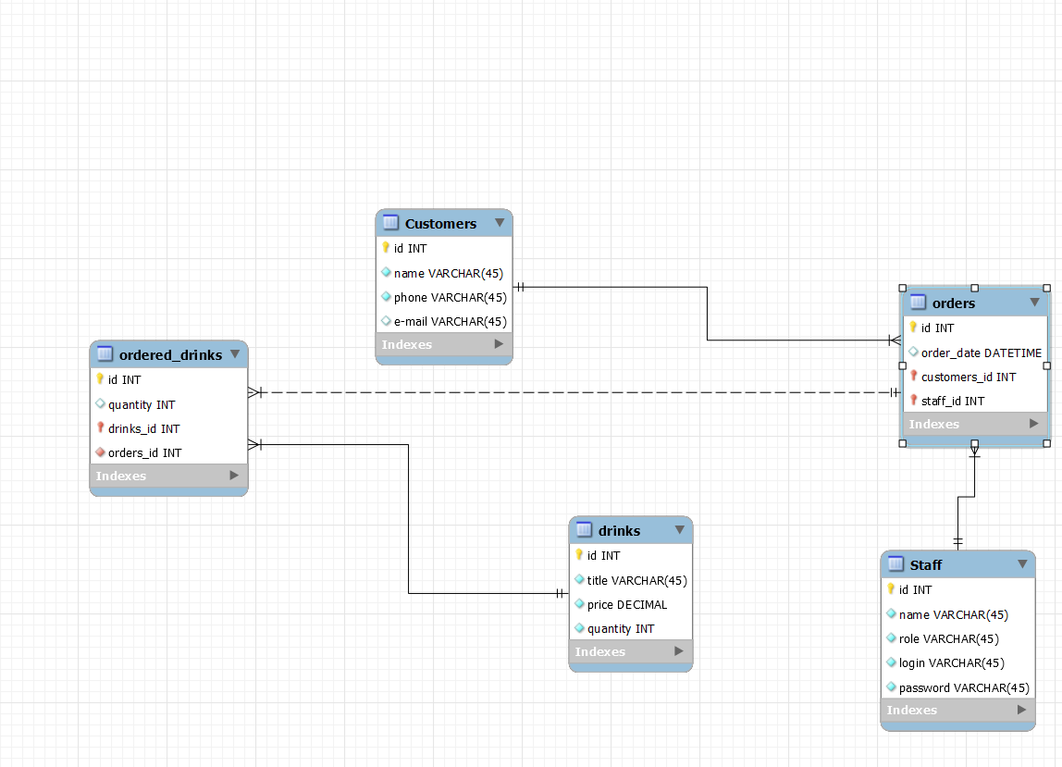
Реализация базы данных

Slide 6
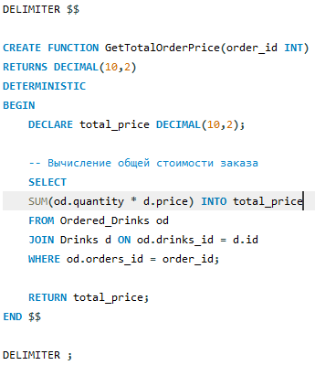
Пользовательские функции

Slide 7
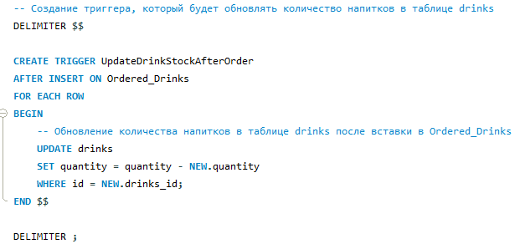
Триггеры

Slide 8
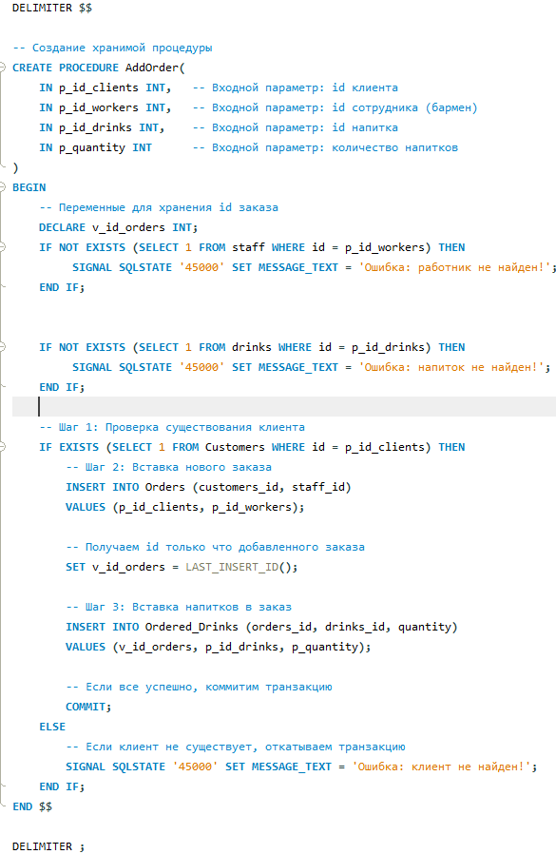
Хранимые процедуры

Slide 9

Роли
Администратор

Slide 10
Спасибо за внимание

